Slide 1

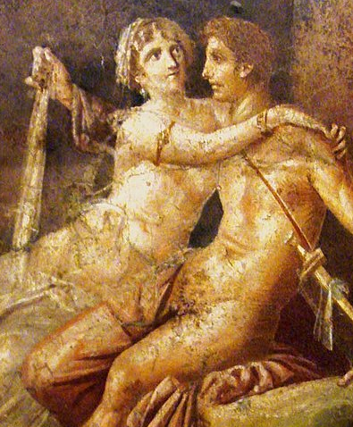

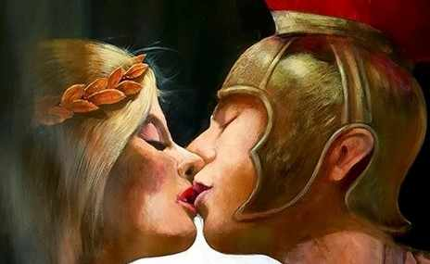
Lectio Secunda
Μάθημα 2
Διδώ και Αινείας
Ένας
λυρικός έρωτας

Slide 2

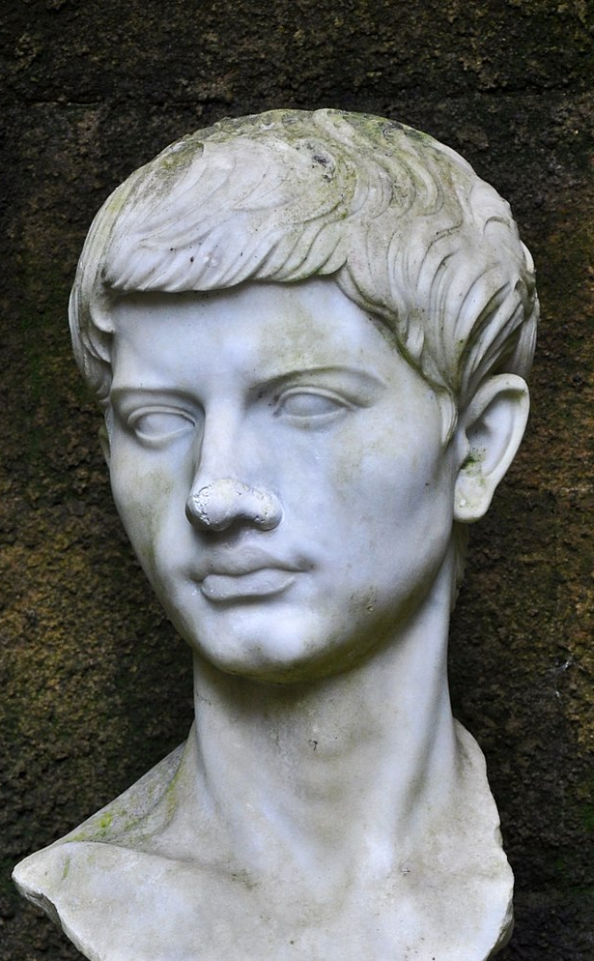
Βιργίλιος
Έζησε → Τέλη 1^{ου} αι. μ.Χ.
Είναι ο εθνικός ποιητής των Ρωμαίων. Το έργο του «Αινειάδα» είναι το σημαντικότερο έπος της Ρωμαϊκής Λογοτεχνίας.
Το έργο αυτό σώθηκε, χάρη στον Αύγουστο, διότι ο ποιητής ήθελε να καταστραφεί. Είχε ζητήσει από τον Λεύκιο Βάριο να την κάψει.
Με παρέμβαση του αυτοκράτορα το έργο δημοσιεύτηκε.

Slide 3
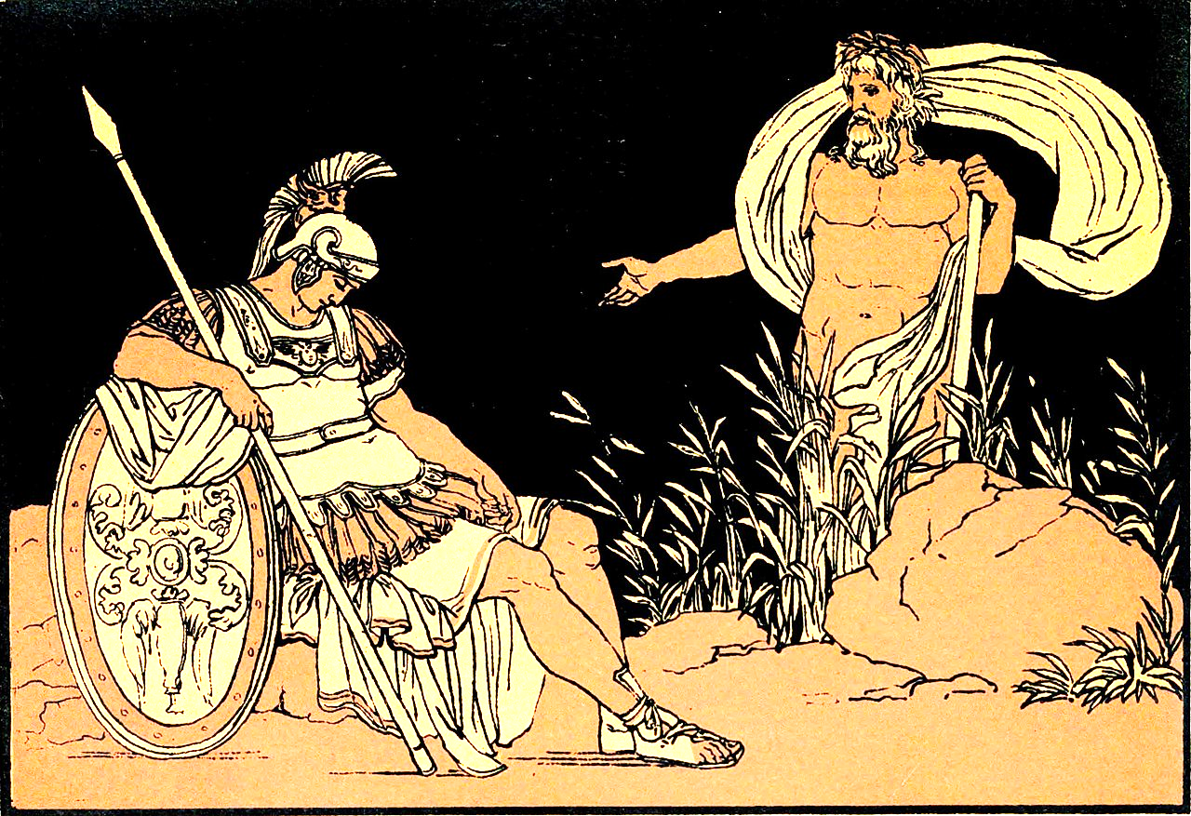
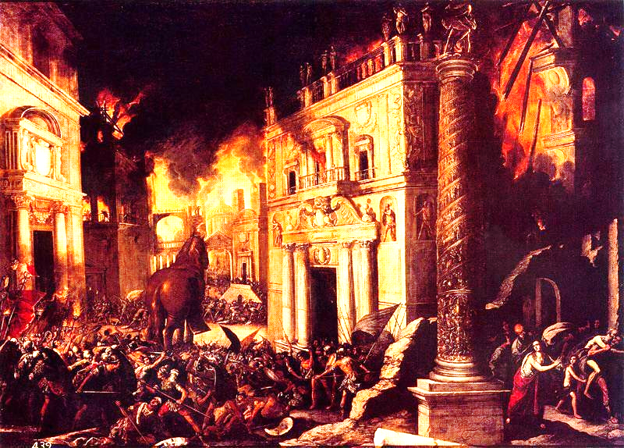
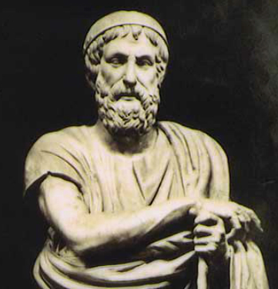
«Αινειάδα»
Περιεχόμενο: Εξιστορούνται οι μυθικές περιπέτειες του Αινεία, που μετά την άλωση της Τροίας έφυγε μαζί με τον πατέρα του τον Αγχίση, το γιο του και λίγους συντρόφους για να βρουν μια νέα πατρίδα. (Η γυναίκα του, η Κρέουσα, πέθανε κατά την πυρπόληση της Τροίας).
Ποιον θυμίζει;
Τον Όμηρο, εννοείται!

Slide 4
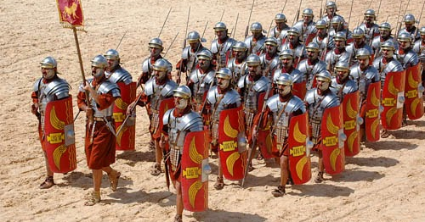
Ο Αινείας γενάρχης των Ρωμαίων
Ο Αινείας ήταν γιος της Αφροδίτης και οι Ρωμαίοι τον ήθελαν ως πρόγονό τους, διότι έτσι αποκτούσαν... θεϊκή καταγωγή. Ας μην ξεχνάμε άλλωστε τι ιδέα είχαν για τον εαυτό τους. Οι μεγάλοι κατακτητές, οι κυρίαρχοι του κόσμου...

Slide 5

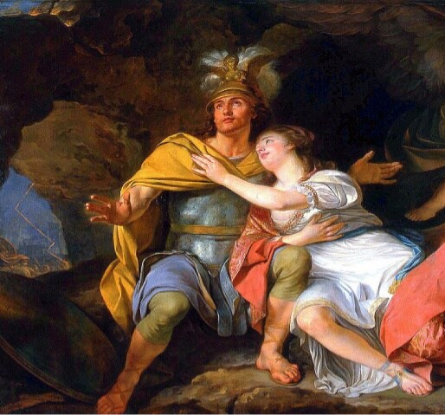
Ο Αινείας γνωρίζει τη Διδώ
Κάποια στιγμή ο Αινείας φτάνει στη Βόρεια Αφρική, καραβοτσακισμένος. Εκεί συναντά τη βασίλισσα Διδώ. Εξόριστη κι αυτή εκεί, από την Τύρο της Φοινίκης, αφού δολοφόνησαν τον άντρα της, έχει χτίσει για τον λαό της μια νέα πόλη: την Καρχηδόνα.
Λέγεται μάλιστα πως ο ντόπιος αρχηγός της Νουμιδίας (σημερινή Λιβύη) Ιάρβας της είπε πως έπρεπε η πόλη της έπρεπε να πιάνει τόσο χώρο όσο το τομάρι ενός βοδιού. Κι αυτή το έκοψε σε πολλές μικρές λωρίδες, περικλείοντας χώρο για μια μεγάλη πόλη.
Αινείας και Διδώ ερωτεύονται με παρέμβαση της Αφροδίτης (που ρίχνει κατακλυσμό για να βρεθούν μόνοι και βρεμένοι οι δυό τους σε μια σπηλιά).

Slide 6
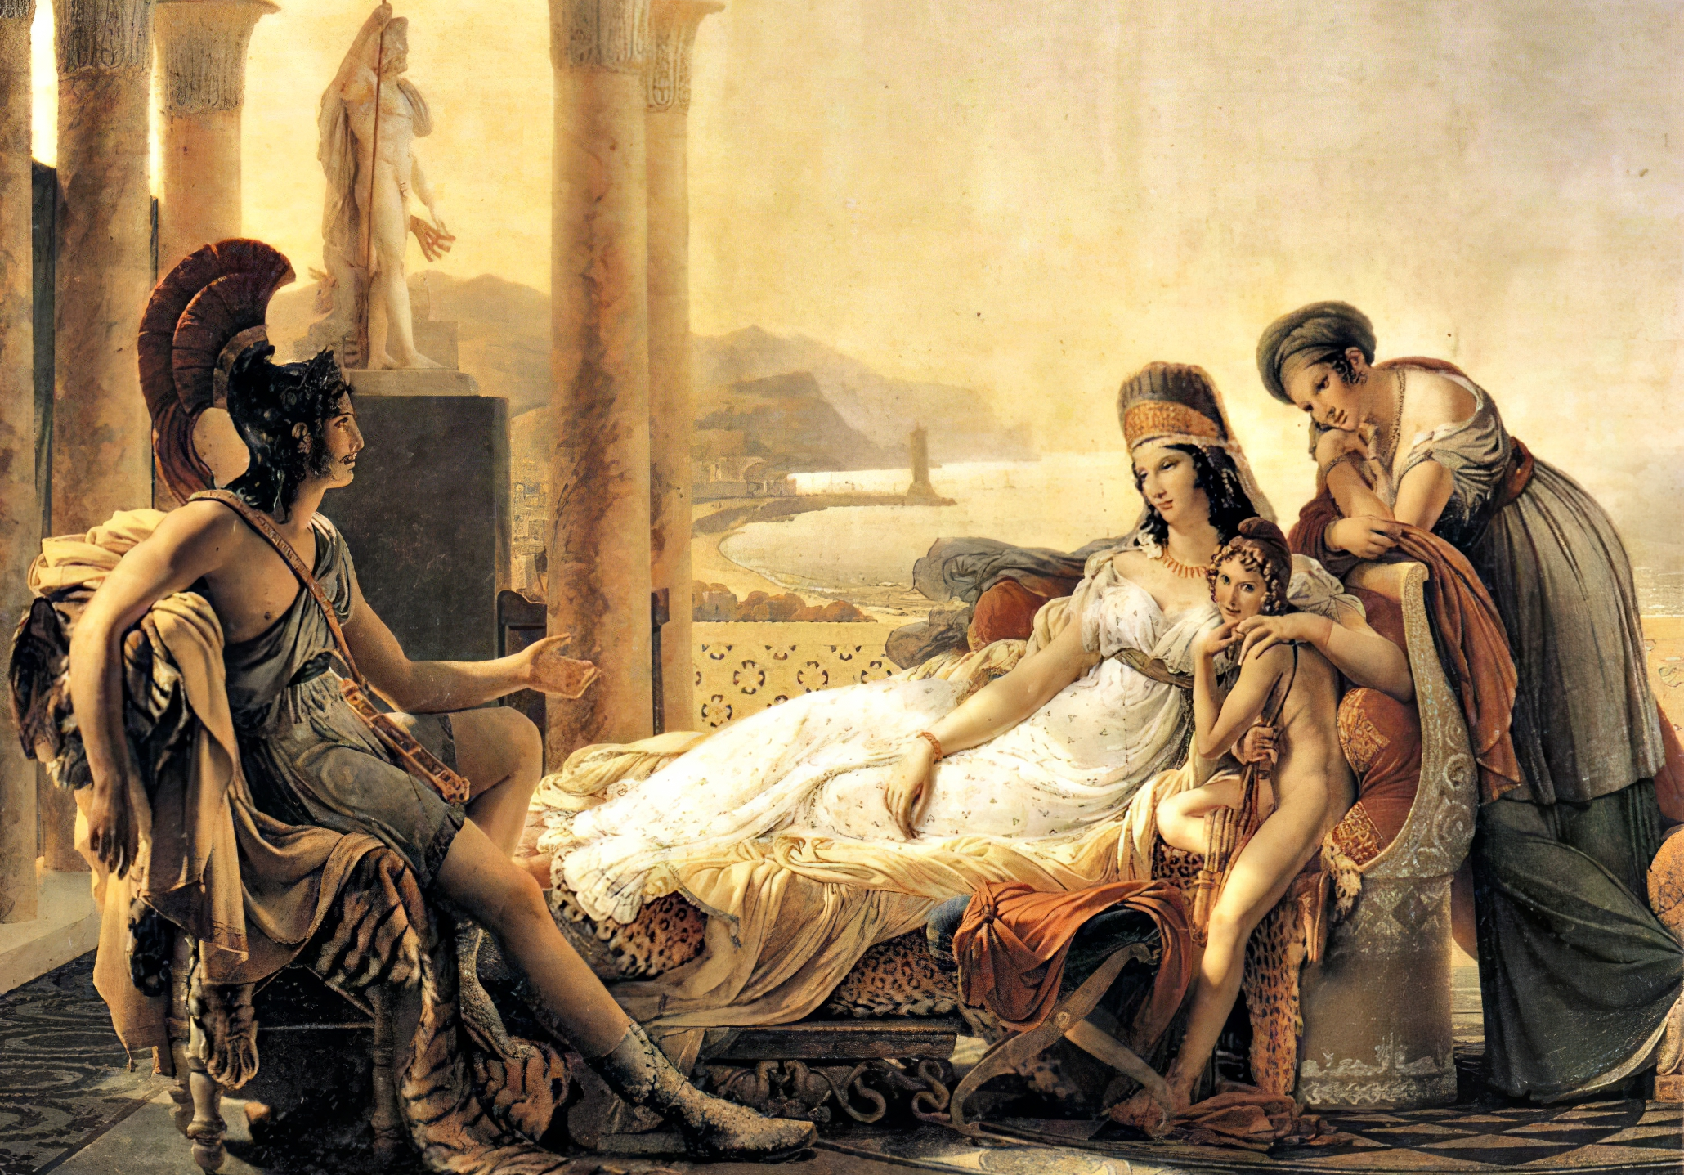
Εδώ είν’ ένας
έρωτας μεγάλος

Slide 7
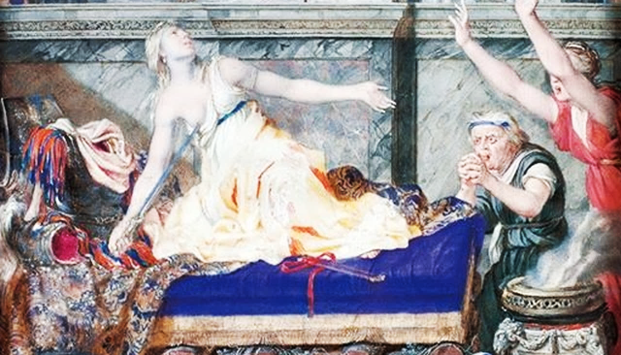
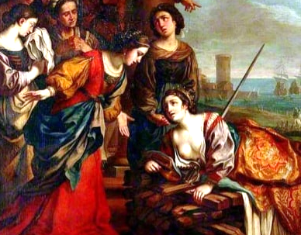
Αινείας φεύγει → Διδώ πεθαίνει → Μίσος Καρχηδονίων για Ρώμη
Ο Δίας, όμως, στέλνει μήνυμα στον Αινεία να τα μαζεύει και να φύγει από κει, γιατί έχει άλλη αποστολή: πρέπει να πάει να ιδρύσει μία νέα πόλη,τη Ρώμη. Αν και πληγώνεται εκείνος, γιατί πραγματικά την αγάπησε τη βασίλισσα, τι να κάνει; Δίας είναι αυτός, σκέπτεται, θα τον υπακούσω! Μυστικά, λοιπόν, μπαίνει στο καράβι του να φύγει.
Το μαθαίνει όμως η Διδώ, την πιάνει υστερία κι αρχίζει τις φωνές και τις κατάρες. Καίει όλα τα πράγματα του άπιστου Αινεία, παρακαλεί τους Καρχηδόνιους να τρέφουν μίσος για τους απογόνους του, αρπάζει το σπαθί του και αυτοκτονεί.
Άλλη εκδοχή λέει πως ανεβαίνει στην πυρά και καίγεται. Εν πάση περιπτώσει, πεθαίνει. Έτσι, λοιπόν, εξηγούνται οι Καρχηδονιακοί πόλεμοι.
Η Διδώ
αυτοκτονεί

Slide 8
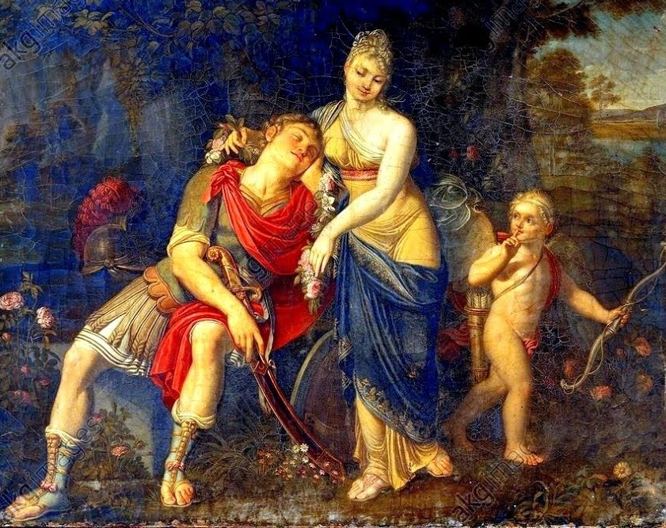
Kι ένα ποίημα για το ζευγάρι
Απόσπασμα
Και ο μεγάλος άνδρας
την Καρχηδόνα αφήνει πίσω.
Εκείνη στεκόταν
δίπλα στη φωτιά, που άναψαν
οι στρατιώτες της κάτω από τους τοίχους,
και έβλεπε, πως στην ομίχλη
ανάμεσα στη φλόγα και τον καπνό,
αθόρυβα γκρεμιζόταν η Καρχηδόνα
αιώνες πριν από του Κάτωνα την προφητεία.
Ακούστε το ποίημα από τον Αιμίλιο Χειλάκη
Ιωσήφ Μπρόντσκι

Slide 9
Πάμε στο κείμενό μας!
Aenēas filius Anchīsae est. Patria Aenēae Troia est. Graeci Troiam oppugnant et dolo expugnant. Aenēas cum Anchīsā, cum nato et cum sociis ad Italiam navigat. Sed venti pontum turbant et Aenēan in Africam portant. Ibi Didō regīna novam patriam fundat. Aenēas regīnae insidias Graecōrum renarrat. Regīna Aenēan amat et Aenēas regīnam. Denique Aenēas in ltaliam navigat et regīna exspīrat.

Slide 10
Πρώτα → υπογραμμίζω τα... ρήματα!
Aenēas filius Anchīsae est. Patria Aenēae Troia est. Graeci Troiam oppugnant et dolo expugnant. Aenēas cum Anchīsā, cum nato et cum sociis ad Italiam navigat. Sed venti pontum turbant et Aenēan in Africam portant. Ibi Didō regīna novam patriam fundat. Aenēas regīnae insidias Graecōrum renarrat. Regīna Aenēan amat et Aenēas regīnam. Denique Aenēas in ltaliam navigat et regīna exspīrat.

Slide 11
Aenēas filius Anchīsae est. Patria Aenēae Troia est. Graeci Troiam oppugnant et dolo expugnant. Aenēas cum Anchīsā, cum nato et cum sociis ad Italiam navigat. Sed venti pontum turbant et Aenēan in Africam portant. Ibi Didō regīna novam patriam fundat. Aenēas regīnae insidias Graecōrum renarrat. Regīna Aenēan amat et Aenēas regīnam. Denique Aenēas in ltaliam navigat et regīna exspīrat.

Slide 12
Λεξιλόγιο
Χρωματικός κώδικας
Κόκκινο: Ουσιαστικά
Πορτοκαλί: Προθέσεις
Πράσινο: Επίθετα
Μπλε: Ρήματα
Μωβ: Σύνδεσμοι
Φούξια: Επιρρήματα
filius -ii γιος
patria -ae ≃ πατρίδα
Anchises -ae ο Αγχίσης,
ο πατέρας του Αινεία
Troia -ae η Τροία
Graecus -i ο Έλληνας
oppugno, 1 (ob+pugno = μάχομαι) πολιορκώ⁽²⁾
expugno (ex+pugno), 1 κυριεύω
dolus -i = δόλος

Slide 13
cum (πρόθ. + αφ.) με
natus -i γιος
socius -ii σύντροφος
ad ( πρόθ. + αιτ.) προς (προσέγγιση)
navigo,1 πλέω
sed (σύνδ. αντιθ.) αλλά
ventus -i άνεμος
pontus -i θάλασσα
turbo, 1 ταράζω
porto, 1 (μετα)φέρω, παρασύρω

Slide 14
ibi (επίρρ.) εκεί
Dido -ōnis (γ' κλ.) η Διδώ
regīna -ae βασίλισσα
novus -a -um ≃ νέος
fundo, 1 θεμελιώνω, ιδρύω
insidiae -arum (πληθ. μόνο)≃ ενέδρα, δόλος, τέχνασμα
renarro,1 (re + narro) αφηγούμαι από την αρχή
denique ( επίρρ.) τέλος
in (πρόθ. + αιτ.) προς (άφιξη)
exspīro, 1 (ex + spīro) πεθαίνω, ξεψυχάω

Slide 15
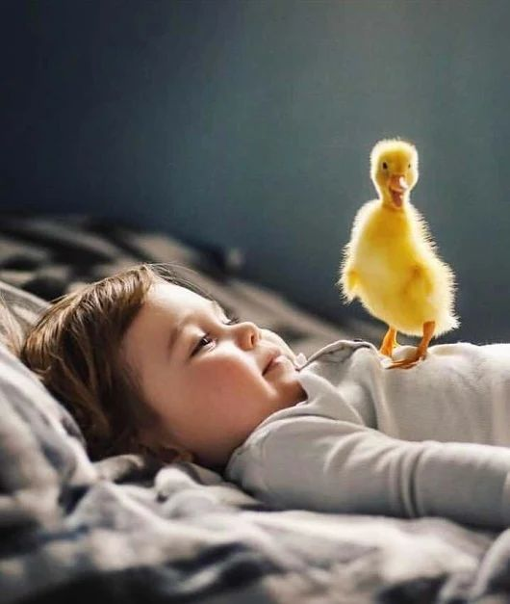
Πάμε
τώρα
λέξη λέξη
τη
μετάφραση

Slide 16
O Aινείας
είναι
γιος
του Αγχίση.
Η πατρίδα
του Αινεία
η Τροία
είναι.
Οι Έλληνες
την Τροία
πολιορκούν
και με δόλο
(την) κυριεύουν.
O Aινείας
είναι
γιος
του Αγχίση.
Η πατρίδα
του Αινεία
είναι
η Τροία.
Οι Έλληνες
πολιορκούν
την Τροία
(την) κυριεύουν
και με δόλο.
Aenēas
est
filius
Anchīsae.
Patria
Aenēae
Troia
est.
Graeci
Troiam
oppugnant
et dolo
expugnant.

Slide 17
Aenēas
cum
Anchīsā,
cum
nato
et
cum
sociis
ad
Italiam
navigat.
Ο Αινείας
με
τον Αγχίση,
με
τον γιο
και
με
τους συντρόφους
προς
την Ιταλία
πλέει.
Ο Αινείας
με
τον Αγχίση,
τον γιο
και
τους συντρόφους του
πλέει
προς την Ιταλία.

Slide 18
Sed
venti
pontum
turbant
et
Aenēan
in Africam
portant.
Ibi
Didō
regīna
novam
patriam
fundat.
Αλλά
άνεμοι
το πέλαγος
ταράζουν
και
τον Αινεία
στην Αφρική
φέρνουν.
Εκεί
η Διδώ
η βασίλισσα
καινούργια
πατρίδα
ιδρύει.
Αλλά
άνεμοι
ταράζουν
το πέλαγος
και
φέρνουν
τον Αινεία
στην Αφρική.
Εκεί
η βασίλισσα
Διδώ
ιδρύει
καινούργια
πατρίδα.

Slide 19
Aenēas
regīnae
insidias
Graecōrum
renarrat.
Regīna
Aenēan
amat
et
Aenēas
regīnam.
Ο Αινείας
στη βασίλισσα
την παγίδα
των Ελλήνων
ξανααφηγείται.
Η βασίλισσα
τον Αινεία
αγαπά
και
ο Αινείας
τη βασίλισσα.
Ο Αινείας
ξανααφηγείται στη βασίλισσα
την παγίδα
των Ελλήνων.
Η βασίλισσα
αγαπά
τον Αινεία
και
ο Αινείας
τη βασίλισσα.

Slide 20
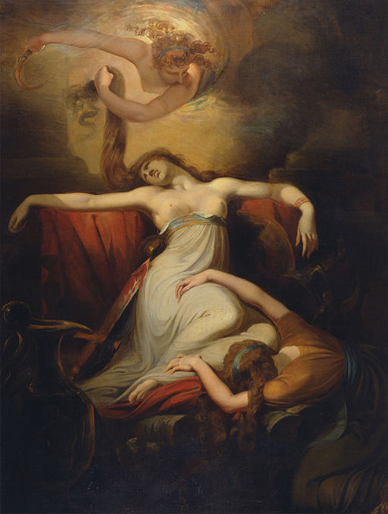
Denique
Aenēas
in
ltaliam
navigat
et
regīna
exspīrat.
Τελικά
ο Αινείας
προς
την Ιταλία
πλέει
και
η βασίλισσα
ξεψυχά.
Τελικά
ο Αινείας
πλέει
προς
την Ιταλία
και
η βασίλισσα
ξεψυχά.

Slide 21
Με μια ματιά όλα τα ουσιαστικά
Aenēas filius Anchīsae est. Patria Aenēae Troia est. Graeci Troiam oppugnant et dolo expugnant. Aenēas cum Anchīsā, cum nato et cum sociis ad Italiam navigat. Sed venti pontum turbant et Aenēan in Africam portant. Ibi Didō regīna novam patriam fundat. Aenēas regīnae insidias Graecōrum renarrat. Regīna Aenēan amat et Aenēas regīnam. Denique Aenēas in ltaliam navigat et regīna exspīrat.
Ovidius poēta in terrā Ponticā exulat. Epistulas Rōmam scriptitat. Epistulae plenae querelārum sunt. Rōmam desiderat et fortūnam adversam deplōrat. Narrat de incolis barbaris et de terrā gelidā. Poētam curae et miseriae excruciant. Epistulis contra iniuriam repugnat. Musa est unica amīca poētae.

Slide 22
Με μια ματιά όλα τα ρήματα
Aenēas filius Anchīsae est. Patria Aenēae Troia est. Graeci Troiam oppugnant et dolo expugnant. Aenēas cum Anchīsā, cum nato et cum sociis ad Italiam navigat. Sed venti pontum turbant et Aenēan in Africam portant. Ibi Didō regīna novam patriam fundat. Aenēas regīnae insidias Graecōrum renarrat. Regīna Aenēan amat et Aenēas regīnam. Denique Aenēas in ltaliam navigat et regīna exspīrat.
Ovidius poēta in terrā Ponticā exulat. Epistulas Rōmam scriptitat. Epistulae plenae querelārum sunt. Rōmam desiderat et fortūnam adversam deplōrat. Narrat de incolis barbaris et de terrā gelidā. Poētam curae et miseriae excruciant. Epistulis contra iniuriam repugnat. Musa est unica amīca poētae.

Slide 23
Με μια ματιά σύνδεσμοι – προθέσεις – επίρρημα
Aenēas filius Anchīsae est. Patria Aenēae Troia est. Graeci Troiam oppugnant et dolo expugnant. Aenēas cum Anchīsā, cum nato et cum sociis ad Italiam navigat. Sed venti pontum turbant et Aenēan in Africam portant. Ibi Didō regīna novam patriam fundat. Aenēas regīnae insidias Graecōrum renarrat. Regīna Aenēan amat et Aenēas regīnam. Denique Aenēas in ltaliam navigat et regīna exspīrat.

Slide 24
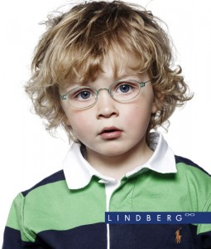

2^{η} κλίση ουσιαστικών
Αρσενικά σε –us
Ουδέτερα σε -um

Slide 25
populus = λαός
Ενικός
Πληθυντικός
Oνομαστική
Γενική
Δοτική
Αιτιατική
Κλητική
Αφαιρετική
popul us
popul i
popul o
popul um
popul e
popul o
popul i
popul orum
popul is
popul os
popul i
popul is

Slide 26
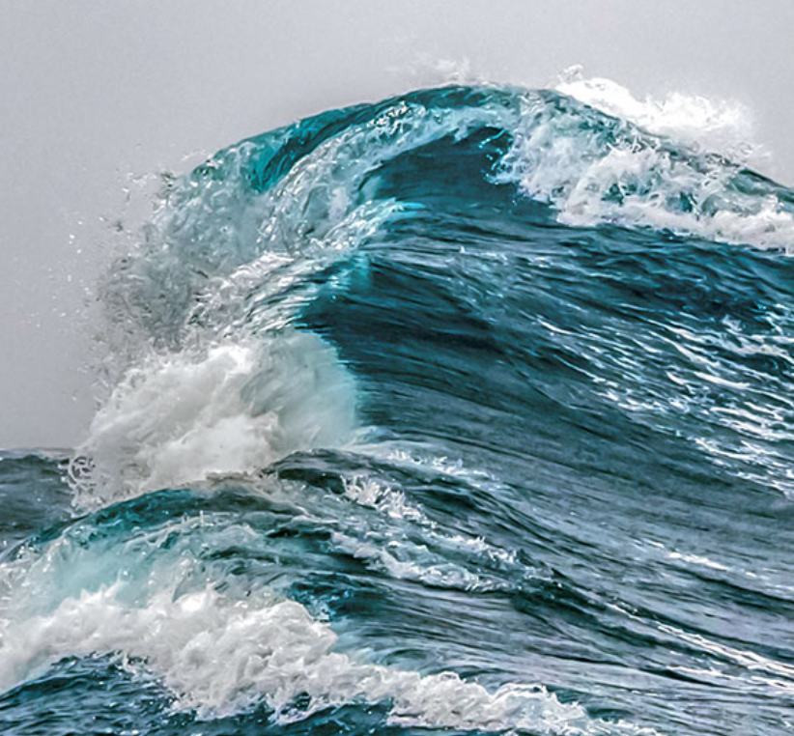
pontus = πέλαγο, θάλασσα
Ενικός
Πληθυντικός
Oν.
Γεν.
Δοτ.
Αιτ.
Κλητ.
Αφαιρ.
pont us
pont i
pont o
pont um
pont e
pont o
pont i
pont orum
pont is
pont os
pont i
pont is

Slide 27
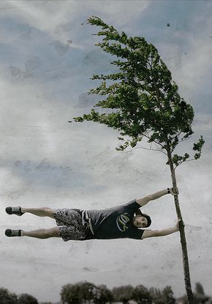
ventus = άνεμος
Ενικός
Πληθυντικός
Oν.
Γεν.
Δοτ.
Αιτ.
Κλητ.
Αφαιρ.
vent us
vent i
vent o
vent um
vent e
vent o
vent i
vent orum
vent is
vent os
vent i
vent is

Slide 28
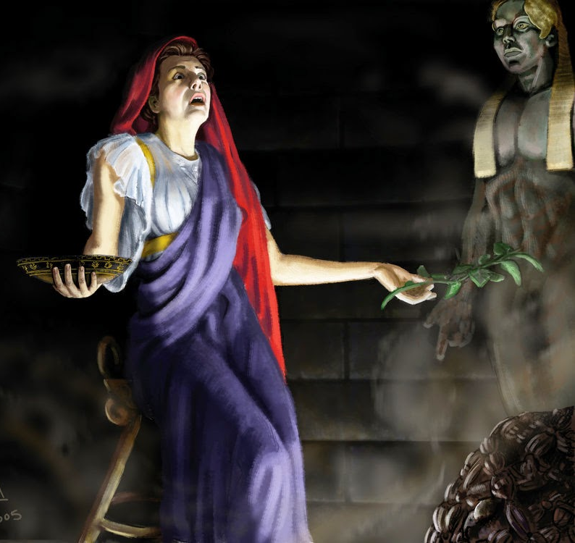
oraculum = μαντείο
Ενικός
Πληθυντικός
Oν.
Γεν.
Δοτ.
Αιτ.
Κλητ.
Αφαιρ.
oracul um
oracul i
oracul o
oracul um
oracul um
oracul o
oracul a
oracul orum
oracul is
oracul a
oracul a
oracul is

Slide 29
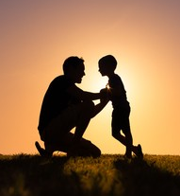

filius = γιος
Ενικός
Πληθυντικός
Oν.
Γεν.
Δοτ.
Αιτ.
Κλητ.
Αφαιρ.
fili us
fil i εξαίρεση
fili o
fili um
fil i εξαίρεση
fili ο
fili i
fili orum
fili is
fili os
fili i
fili is

Slide 30

Όμοια κλίνεται η κτητική αντωνυμία
meus mea
meum

Slide 31


Κτητική αντωνυμία
Ενικός
Πληθυντικός
meus
Oν.
Γεν.
Δοτ.
Αιτ.
Κλητ.
Αφαιρ.
me us
me i
me o
me um
m i εξαίρεση
me o
me i
me orum
me is
me os
-
me is

Slide 32


Κτητική αντωνυμία
Ενικός
Πληθυντικός
mea
Oν.
Γεν.
Δοτ.
Αιτ.
Κλητ.
Αφαιρ.
me a
me ae
me ae
me am
-
me a
me ae
me arum
me is
me as
-
me is
mea culpa =
δικό μου λάθος

Slide 33


Κτητική αντωνυμία
Ενικός
Πληθυντικός
meum
Oν.
Γεν.
Δοτ.
Αιτ.
Κλητ.
Αφαιρ.
me um
me i
me o
me um
-
me o
me a
me orum
me is
me a
-
me is

Slide 34


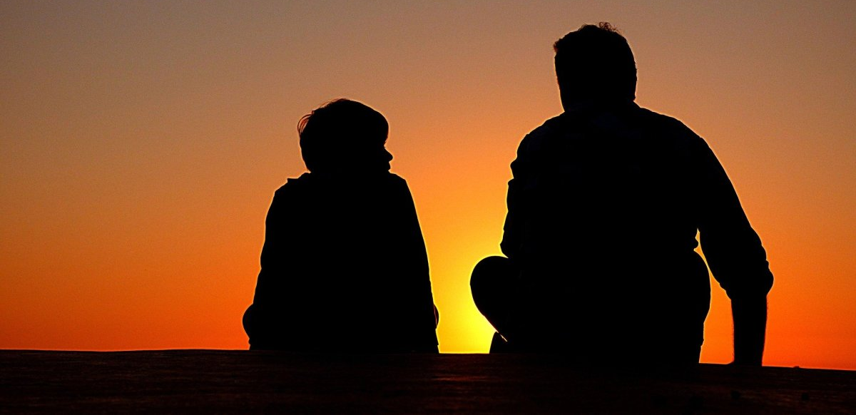
Κτητική αντωνυμία
Ενικός
Πληθυντικός
tuus
Oν.
Γεν.
Δοτ.
Αιτ.
Κλητ.
Αφαιρ.
tu us
tu i
tu o
tu um
-
tu o
tu i
tu orum
tu is
tu os
-
tu is

Slide 35



Κτητική αντωνυμία
Ενικός
Πληθυντικός
tua
Oν.
Γεν.
Δοτ.
Αιτ.
Κλητ.
Αφαιρ.
tu a
tu ae
tu ae
tu am
-
tu a
tu ae
tu arum
tu is
tu as
-
tu is

Slide 36


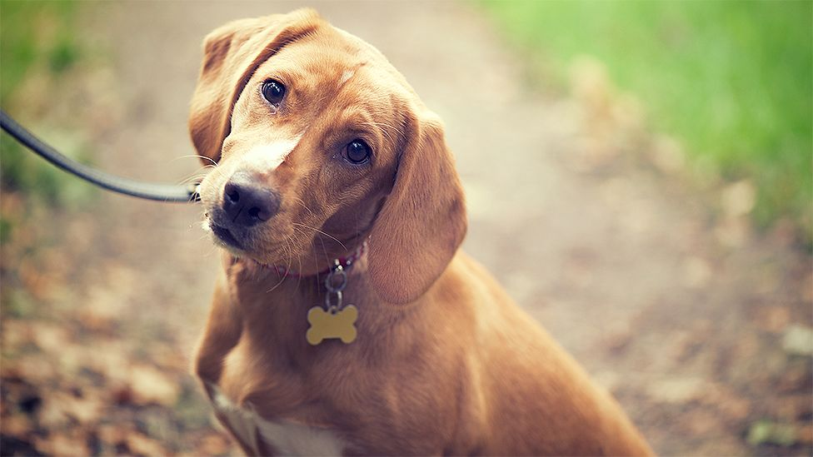
Κτητική αντωνυμία
Ενικός
Πληθυντικός
tuum
Oν.
Γεν.
Δοτ.
Αιτ.
Κλητ.
Αφαιρ.
tu um
tu i
tu o
tu um
-
tu o
tu a
tu orum
tu is
tu a
-
tu is

Slide 37


Κτητική αντωνυμία
Ενικός
Πληθυντικός
suus
Oν.
Γεν.
Δοτ.
Αιτ.
Κλητ.
Αφαιρ.
su us
su i
su o
su um
-
su o
su i
su orum
su is
su os
-
su is

Slide 38


Κτητική αντωνυμία
Ενικός
Πληθυντικός
sua
Oν.
Γεν.
Δοτ.
Αιτ.
Κλητ.
Αφαιρ.
su a
su ae
su ae
su am
-
su a
su ae
su arum
su is
su as
-
su is

Slide 39



Κτητική αντωνυμία
Ενικός
Πληθυντικός
suum
Oν.
Γεν.
Δοτ.
Αιτ.
Κλητ.
Αφαιρ.
su um
su i
su o
su um
-
su o
su a
su orum
su is
su a
-
su is

Slide 40

Τι θα λέγατε
τώρα για λίγη ετυμολογία;

Slide 41
  Ελληνικά
  Λατινικά
  Λατινογενείς γλώσσες
filial (αγγλ.) → αυτός που ανήκει στον γιο,
γαλλικά fils → γιος
filius
πατρίδα, πατριώτης,
άπατρις, πατρικός,
πατριωτικός
patria
patriot (αγγλ.) → πατριώτης
γαλλικά patrie
πυγμή, πυγμαχία, πυγμάχος,
πυξ-λαξ
oppugno
expugno
oppugn (αγγλ.)
→ αντιστέκομαι
δόλος, δόλιος, δολερός, άδολος, δολιότητα, δολιοφθορά
dolus

Slide 42
  Ελληνικά
  Λατινικά
  Λατινογενείς γλώσσες
συν
cum
νατουραλιστής, νατουραλισμός
natus
natal (αγγλ) → γενέθλιος
σοσιαλισμός
σοσιαλιστής
socius
social (αγγλ) → κοινωνικός
ναῦς, ναύτης, ναυτικός, ναυτοσύνη
navigate (αγγλ)
→ κυβερνώ
navigo
βεντάλια, βεντιλατέρ
ventus
ventilation (αγγλ) → εξαερισμός

Slide 43
  Ελληνικά
  Λατινικά
  Λατινογενείς γλώσσες
Πόντος, υπερπόντιος, ποντοπόρος
Pontus
Pontus (αγγλ) → Πόντος
ραπόρτο,
Πόρτο-Ράφτη
porto
portable (αγγλ) → φορητός
new (αγγλ) → νέος
nouveau (γαλλ) → νέος
νέος, νεανίας, νεανικός
nova
ρήγας, ρηγάτο, ρηγόπουλο
regina
reign (αγγλ) → βασιλεία
σπίρτο, σπιρτόζος
expire (αγγλ) → λήγω
expiration (γαλλ) → λήξη
expirat

Slide 44

Να κλίνετε στα τετράδιά σας:
natus, filius, Ovidius

Slide 45
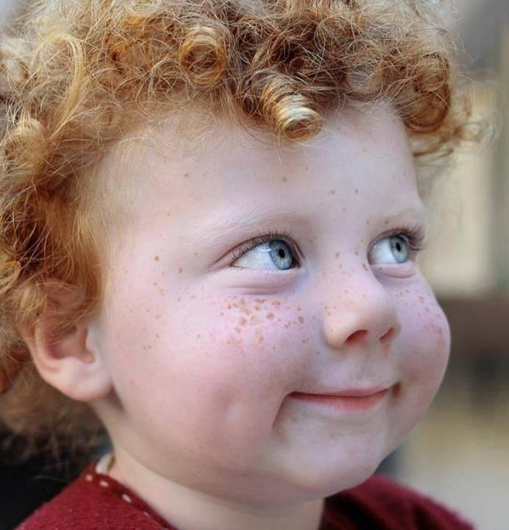
Τα λέμε στο επόμενο μάθημα!

Slide 46


